Slide 1
OKULDA ŞİDDET VE AKRAN ZORBALIĞI
Ortaokul Öğrenci Semineri
ERÇEK MEHMETÇİK ortaokulu
REHBERLİK SERVİSİ

Slide 2
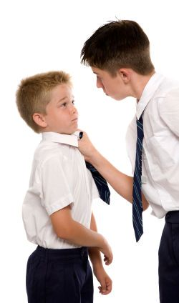
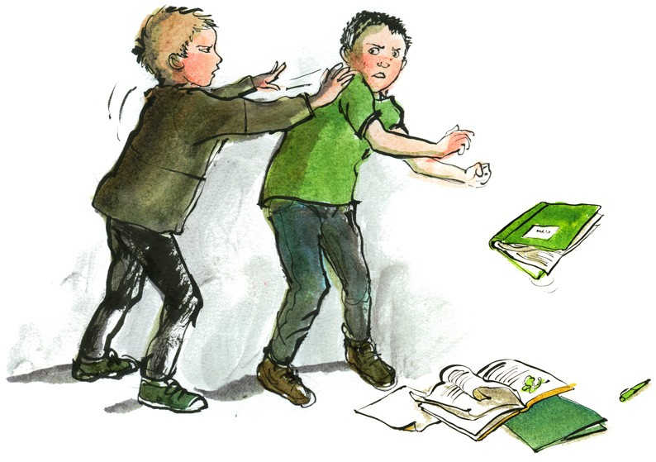

ŞİDDET VE AKRAN ZORBALIĞI

Slide 3
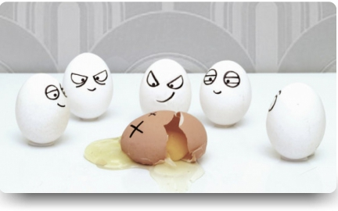
Öfkenin başlangıcı çılgınlık, sonu pişmanlıktır.
( Thomas Carlyle )

Slide 4
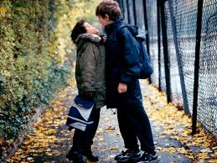
ŞİDDET
Şiddet, güç ve baskı uygulayarak insanların bedensel veya ruhsal açıdan zarar görmesine neden olan bireysel veya toplu hareketlerin tümüdür.

Slide 5
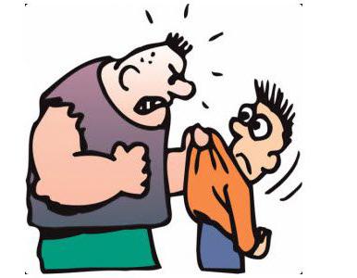
ZORBALIK
Zorbalık, güç eşitliğinin olmadığı, süreklilik gösteren zarar verici veya rahatsız edici saldırgan davranışları tanımlamak üzere kullanılır.

Slide 6
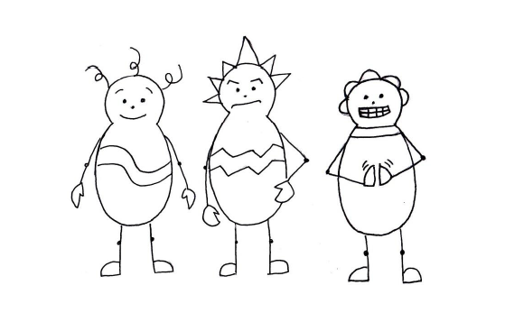
AKRAN ZORBALIĞI
“bir ya da daha fazla öğrencinin bir başka öğrenciye (mağdura) sürekli olarak olumsuz eylemlerde bulunması”dır.

Slide 7
ZORBA KİMDİR?
ZORBA VİDEO 1

Slide 8
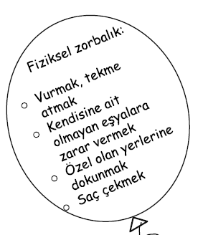
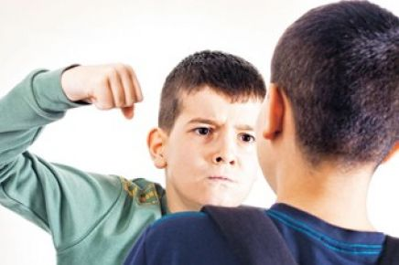
1- Fiziksel Zorbalık/Şiddet

Slide 9
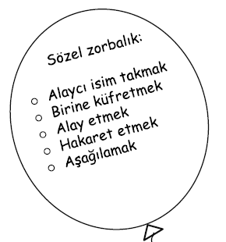
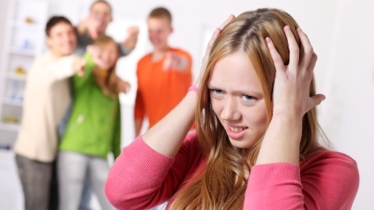
2- Sözel Zorbalık/Şiddet

Slide 10
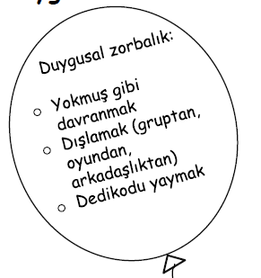
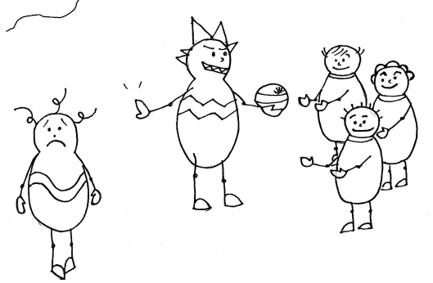
3-Duygusal Zorbalık/Şiddet

Slide 11
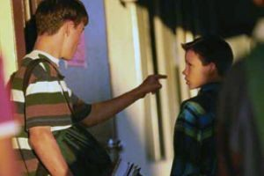
Okulun içindeki zorbalığın, okula geliş gidiş sırasındaki zorbalıktan çok daha sık olduğunu, okuldaki “oyun bahçesinin” en tipik yer olduğunu, bunu “koridorlar”, “sınıfın içi”, “kantin ve tuvaletlerin” izlediğini, yatılı okullarda zorbalığın en yaygın olarak “yatakhane”de
Şiddetin-Zorbalığın En Sık Yaşandığı Yerler:

Slide 12


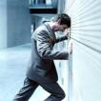

Şiddete-Zorbalığa Maruz Kalanların Hissettikleri
Şok
Korku
Panik
Öfke
Kızgınlık
Endişe
Yetersizlik
Suçluluk
Üzüntü
Acı
Pişmanlık

Slide 13

Zorbaca Davranışlara Maruz Kalanlar(Mağdur) İçin Stratejiler
Yüksek sesle
((Hayır))
diyerek zorbayı durdurun.
Beden diliniz önemlidir. Ürkek ve çekingen tavırlarla gezerseniz daha fazla dikkat çekersiniz. Özgüvenli bir tavırla durursanız sizinle daha az uğraşırlar.

Slide 14
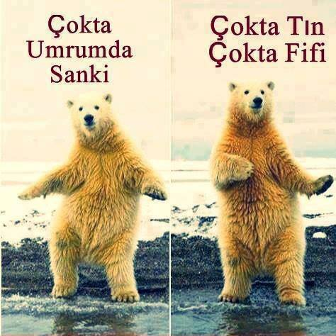
Söylediklerini, yaptıklarını umursamayın
kendinizi başka şeylerle meşgul edin.

Slide 15
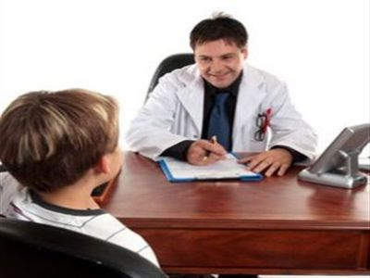
Şidete maruz kaldığın ortamı terk et.
Güvendiğin bir yetişkine (Anne-Baba, Öğretmen …) haber ver, yardım iste…

Slide 16
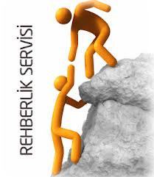
Olayları gizleyerek zorbalara yardımcı olmayın. Çünkü gizlilik, zorbaların en güçlü
silahıdır.
VİDEO3
Psikolojik Danışman (Rehber Öğretmeni) Yardım Alın

Slide 17
Disiplin kurallarında zorbalığın cezası:
b) Okuldan uzaklaştırma cezasını gerektiren davranışlar;
1) Kişilere, arkadaşlarına söz ve davranışlarla sarkıntılık, hakaret ve iftira etmek veya ahlak kuralları ile bağdaşmayan davranışlarda bulunmak ya da başkalarını bu gibi davranışlara kışkırtmak,
2) Kişileri veya grupları dil, ırk, cinsiyet, siyasi düşünce, felsefi ve dini inançlarına göre ayırmayı, kınamayı, kötülemeyi amaçlayan davranışlarda bulunmak veya ayrımcılığı körükleyici semboller taşımak,

Slide 18

Zorbalığa Uğrayanların Yanlış İnançları

Slide 19
1. Zorbalıktan yalnızca “hanım evlatları” yakınır.
Doğrusu:
Sizlerin zorbalıktan şikayet etmeniz “hanım evladı” olduğunuz anlamına gelmez.
Zorbalık, zalimlik ve haksızlık yapmak demektir. Sizler, zorbalığın okulda hiçbir şekilde kabul edilemez olduğunu ve zorbalığa maruz kaldığınızda şikayetinizi dile getirmelisiniz.

Slide 20
2. Zorbayı ele vermek “ispiyonculuk” tur.
Doğrusu:
Zorbayı ele vermek “ispiyonculuk” değil, bildirmek demektir. Suçluya veya bir başkasına yardım etmek için suçluyu yetkililere bildiririz. Halbuki birisini “ispiyonlamakta” amaç, onun başını derde sokmaktır.

Slide 21
3. “Kavga etmek ve saldırganca davranmak, büyüme ve gelişmenin doğal bir parçasıdır
– bazı öğrenciler zorbalığı hak ederler
– zorbalıktan şikayet eden öğrenciler ana kuzusudurlar
– zorbalık yapanları görmezden gelirseniz size bulaşmazlar
– bir zorba ile baş etmenin en iyi yolu onunla kavga etmek ve intikam almaktır
– zorbalığa uğrayan kişiler belli bir süre acı çekerler ama bunu daha sonra unutacaklarından pek de büyütülecek bir şey değildir
– sadece erkekler zorbalık yapar.”
Doğrusu:
Bu söylemlerin tamamı YANLIŞ....

Slide 22
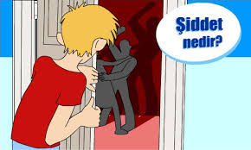
Seyirci ne yapabilir?
1. Olayı izlemeye dalmayın!!!!
2. Zorbaya durmasını söyleyin!!!!
3. Zorbalığa maruz kalan kişiye iyi davranın!!!!
4. Zorbalığa maruz kalan kişiyi sizinle gelmeye ikna edin!!!!
VİDEO4

Slide 23
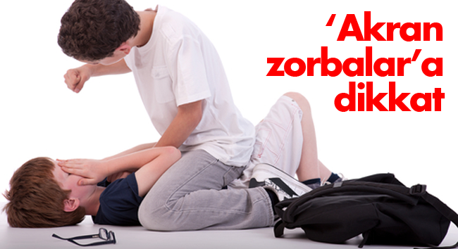
5. Bir yetişkini olay yerine çağırın!!!!
6. Sadece gülümsemenizle de olsa zorbaya güç vermeyin!!!!
7. Ezilenle, yalnız ve mutsuz kişilerle arkadaş olun!
8. Unutmayın, siz de bir gün zorbalığa maruz kalabilirsiniz!!!!

Slide 24
ZORBA VİDEO 2

Slide 25
Öfkenizi Kontrol Edin
ZORBALIĞA MARUZ KALDIĞINIZDA NE YAPABİLİRSİNİZ?
ÖFKELENDİĞİNİZ ANDA
KIRMIZI IŞIK “DUR”
DÜŞÜN SARI IŞIK “BEKLE”
Sorununu ve ne hissettiğini söyle,
Olumlu bir hedef belirle,
Farklı çözüm yolları düşün
Seçimin ilerdeki sonuçlarını düşün
OLUMLU, ZARAR VERMEYEN BİR YOL BUL YEŞİL IŞIK “UYGULA”

Slide 26

İlk önce öfkemizi kontrol edebilmeyi öğrenmeliyiz.
Hemen durun ve içinizden 10’a kadar sayın.
Bunu yaparken bir kaç kez derin nefes alın ve yavaş yavaş verin.
((Kendi kendinize ‘sakin ol’)) deyin.

Slide 27
Karşınızdaki kişiye çok öfkeli olduğunuzu ve sakinleşene kadar bu konuyu konuşmak istemediğinizi söyleyin.
Kendinize sevdiğiniz bir yiyecek ya da içecek hazırlayın.
Sizi sakinleştirebilecek bir etkinlikle uğraşın
Sizi sinirlendiren kişinin yanından uzaklaşın; mümkünse odanıza gidin ve sakinleşene kadar orada kalın.

Slide 28
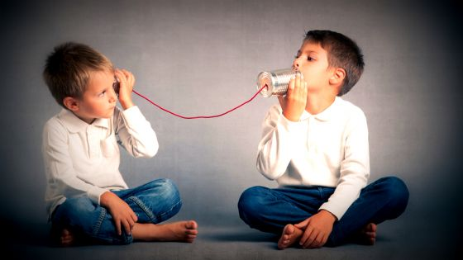
Sakinleşince o kişinin yanına dönün ve sorun davranışa çözüm bulmaya çalışın.
UNUTMAYIN
tüm bunları yapmakla, bir yandan onu ve kendinizi incitmekten kaçınırken diğer yandan da ona öfkenin nasıl kontrol edilebileceğini öğretmiş olursunuz.

Slide 29
Zorba Olma Kanka Ol
ZORBA VİDEO 5

Slide 30
Örnek olay 1
Durum: Okulda biri çantanın içine sıvı sabun sıkmış. Çantanı açıp bunu fark ettiğinde arkanda iki kişinin seni izlediğini ve güldüklerini gördün.
Bu durumda ne hissederdin, nasıl tepki verirdin?
Zorbaca davranan kişi daha uygun nasıl davranabilirdi?
Bu durum nasıl çözümlenebilir?

Slide 31
Örnek olay 2
Durum: Okulda popüler biri sevmediği bir kişiye çelme takmanı istiyor. Yaparsan popüler gruba girebilirsin.
Bu durumda ne hissederdin, ne yapardın?
Bu kişi nasıl davranmalı?
Bu durum nasıl çözümlenebilir?

Slide 32
Örnek olay 3
Durum: Kantinde yiyecek bir şey almak için uzun bir sıraya girdin. Tam sıra sana geliyordu ki senden büyük bir öğrenci seni kenara iterek önüne geçti. Ona sıraya girmesini söylüyorsun ama o seni duymazlıktan geliyor.
Bu durumda ne hissederdin, ne yapardın?
Zorbaca davranan kişi nasıl davranmalı?
Bu durum nasıl çözümlenebilir?

Slide 33

UNUTMAYIN
ÖFKENİZE HAKİM OLMAK VE KURALLARA UYMAK KAVGA ETMEKTEN DAHA FAZLA CESARET VE EMEK İSTER.

Slide 34
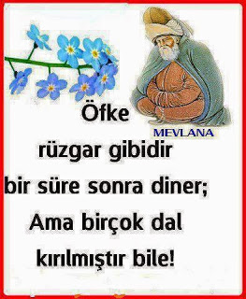

Slide 35
BURCU ÜNALAN
Rehber öğretmen

